Slide 1

Física de Partículas 2013
Unidad: 01
Clase: 03
Fecha: 20130910M
Contenido: Dinámica
Archivo: 01-03-20130910M-HA-dinamica.pdf

Slide 2
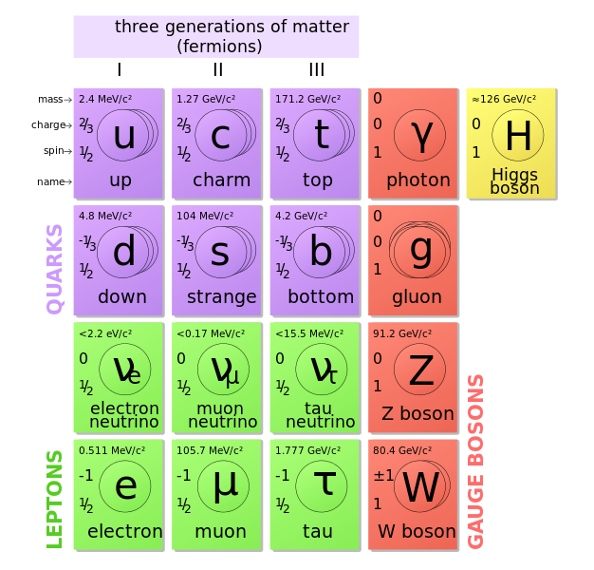
La “tabla periódica” de las partículas
Leptones, quarks y mediadores
Materia
Interacciones
Masa
Parece inocente:
  (6·2) leptones = 12 l
  ((6·3)·2) quarks = 36 q
  (1+8+3+1)=13 bosones de calibre (gauge, interacciones)
61 partículas “fundamentales”

Slide 3
Teorema de Noether
Simetrías de las ecuaciones ↔ Cargas conservadas
  Invariancia rotaciones ↔ Cons. momento angular
  Invariancia traslaciones espaciales ↔ Cons. momento lineal
  Invariancia traslaciones temporales ↔ Cons. Energía
    Ver por ejemplo, Landau & Lifshitz, Vol 1 (Mechanics, Cap II)
    Para simetrías, caldo Knorr, Landay & Lifshitz, Vol 3 (Quantum Mechanics, Non-Relativistic Theory, Cap XII)
¡Cuidado! Dice “simetría de las ecuaciones”, no del problema → un cuerpo en rotación puede no tener un sólo eje de simetría pero conserva el impulso angular
Las ecuaciones de movimiento son simétricas ↔ ↔ Hay cargas conservadas

Slide 4
Acción, simetrías y cargas
¿Qué fue primero, el huevo o la gallina?
  ¿La conservación de la energía o la invariancia temporal?
Aquí es simple: el huevo fue primero...
  Los principios de conservación se basan en observaciones de los sistemas naturales → “prejuicios”
  Las ecuaciones movimiento, y por ende la acción, debe tener las simetrías necesarias para verificar las conservaciones observadas
“La carga [eléctrica] es una magnitud conservada”
Significa que nunca en la historia (es decir, nunca hasta hoy y esperamos que eso no cambie -prejuicio-) se observó un proceso donde la cantidad de carga [eléctrica] inicial y final difieren
Moraleja 1: Nuestra acción deberá incluir alguna simetría que, Noether mediante, contemple la conservación de la carga eléctrica
Moraleja 2: La física es una ciencia natural, de carácter observacional y/o experimental → no es una ciencia “exacta”

Slide 5
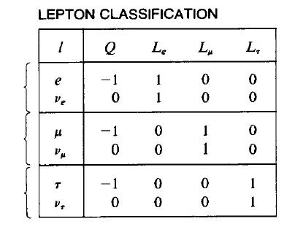
Magnitudes conservadas
Carga eléctrica
Número leptónico por sabor (flavor)
Las antipartículas tienen signos opuestos en todos los números
Entonces, hay “12” leptones diferentes
Los números antes y después de la reacción deben conservarse

Slide 6
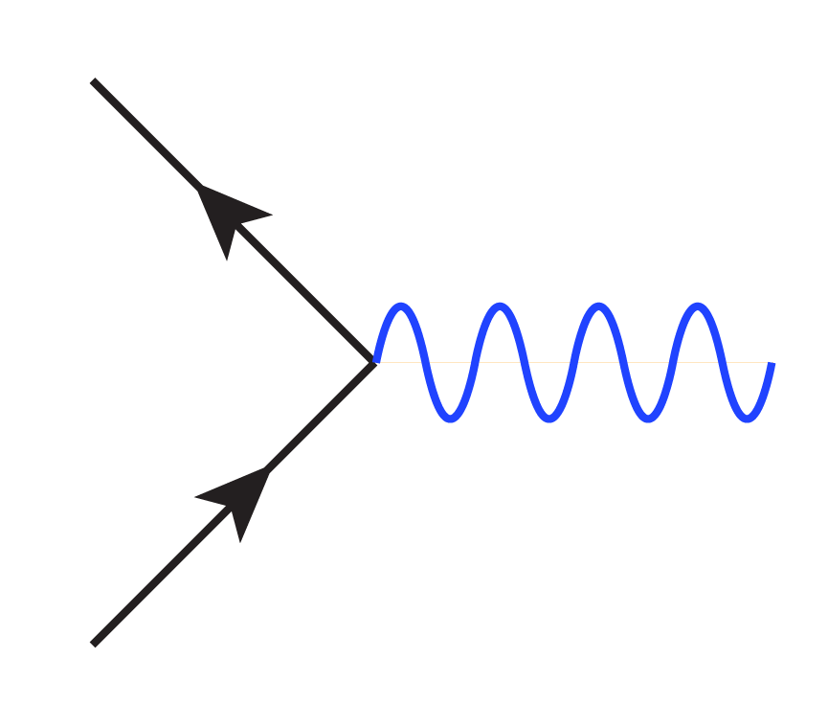
QED (Quantum Electro Dynamics)
Electrodinámica cuántica (QED): teoría cuántica de campos (relativista) que describe las interacciones EM que ocurren entre partículas con carga eléctrica (Q != 0)
Diagramáticamente, el proceso elemental en QED puede representarse con el siguiente vértice:
Convenciones diagramáticas
  El tiempo se dibuja en dirección vertical
  sentido positivo hacia arriba
  La línea ondulada representa el intercambio
  de un fotón
  La flecha corresponde a una partícula
  cargada. Si la flecha apunta “contra” el
  tiempo (sentido hacia abajo), representa a una antipartícula
  Los trazos no representan las trayectorias de las partículas
  En los vértices no pueden violarse las leyes de conservación

Slide 7
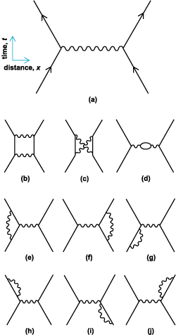
Muchas contribuciones a un mismo estado
Todos estos procesos tienen los mismos estados| asintóticos
¿Cuál de todos ellos ocurrió en realidad?
Imposible saberlo → Ocurrieron todos al mismo tiempo, y las infinitas posibles combinaciones también
En QED, las contribuciones de cada estado al resultado final son cada vez más pequeñas (vértice ~ α_{EM} ~ 1/137)

Slide 8
Transformaciones de Lorentz (TL ó Λ)
Grupo de Poincare: Grupo de isometrías del espacio tiempo de Minkowsky
  Traslación temporal (1)
  Traslación espacial (3)
  Rotación espacial (3)
  Boosts espacial (3)
Forman grupo frente a la composición de operaciones
  Hay una isometría “unidad” (no hago nada); existe la inversa (voy y vengo); son asociativas
Las transformaciones de Lorentz (Λ) son un subgrupo del grupo de Poincare (C = 0)
  Preservan el origen (invariante) → Rotaciones y Boosts
Caldo knorr sobre Poincare: se los consigo a pedido

Slide 9
Boosts
Transformaciones de Lorentz no rotantes
  Cambios entre marcos de referencia incerciales
Quedan definidos por γ de Lorentz.
Puede demostrarse que un boost en la dirección x puede expresarse
Y luego, S → S' :

Slide 10
Tarea 03-I (entrega en la 05)
Verificar que lo anterior representa un boost en la dirección x de un sistema S' a un sistema S
Escribir la transformación Λ para un boost en la dirección z
Encontrar que los componentes de la (por ahora) matriz Λ para una transformación general de Lorentz, x'=Λx, representando un boost a un sist. con velocidad v=(β₁,β₂,β₃) c respecto al sistema de referencia son:
continuará....

Slide 11
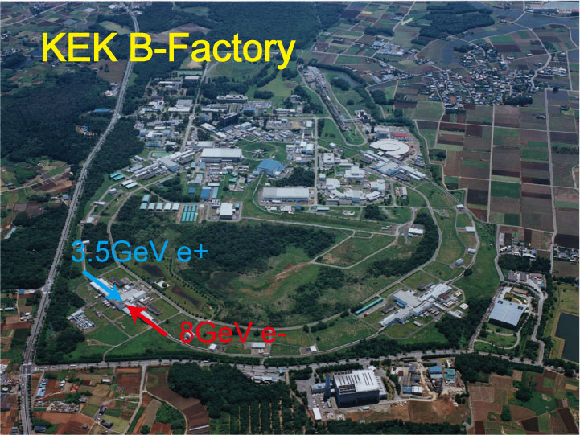
Ejemplo real
Beam asimétrico
Colisión e+/e-
E₊=3.5 GeV
E₋=8.0 GeV
Boost CM:
Tareíta (continuación):
Con los valores dados, calcular la vida media τ de un bosón B en el frame del laboratorio (sacar τ₀ del booklet). Luego, calcular la distancia recorrida en el detector

Slide 12
Tensores
Caldo Knorr: Hernández & Núñez, “Métodos de Matemáticas Aplicadas”, Vol 1, Cap 3
Convención de Einstein en notación covariante
  Índices latinos, i,j,k... espaciales (1..3),
  Índices griegos μ,ν,ρ,... espaciotemporales (0..3)
Métrica de Minkowsky (plana)
Convención de signos usual en partículas, (1,-1,-1,-1).
La métrica queda
Definimos cuadrivector contravariante (cuadrivector) a un tensor contravariante de rango 1, que ante una transformación de Lorentz Λ se comporta como:

Slide 13
Tensores
Tensores de rango n
  Transforman según n TL
  Hay tensores covariantes
  Y tensores n-covariantes y m-contravariantes
  Para propiedades generales, ver Cap. 03 Hernández & Núñez

Slide 14
cos y contras
Cada vector contravariante (vector) tiene asociado un vector covariante (forma), gracias a la métrica (contra → co)
La transformación inversa co→contra
¿Cómo transforma ante Λ un vector covariante?
Ya que:
(“el tensor métrico sube y baja índices”)
Notar: Si
Λ representa un boost β,
Λ⁻¹ representa un boost -β

Slide 15
(covariantes · contravariantes) → invariantes
Propuesta 1: La composición de dos TL es una TL
Prueba:
Propuesta 2: El producto escalar es invariante ante transformaciones de Lorentz
Prueba:

Slide 16
Tres invariantes famosos
II
Derivadas parciales
luego
Cuadrivector Energía-momento
luego

Slide 17
Tarea 03 (viene de antes)
Verificar explicitamente que pmpm es un invariante
Leer sección 3.4 Griffiths, para discutir en clase 05
Problema 3.4, 3.11, 3.12, 3.14, alguno del 3.15

